Slide 1

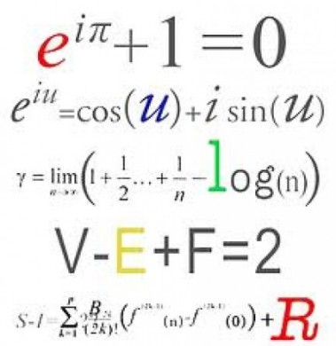
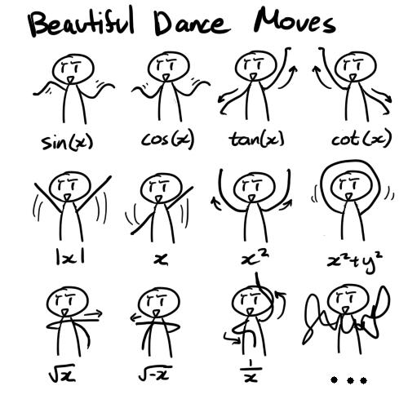
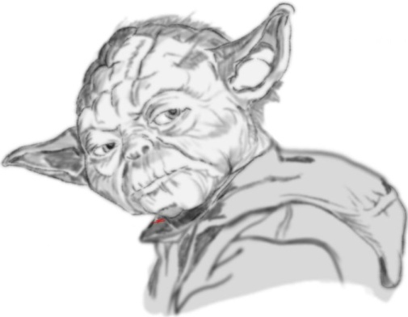
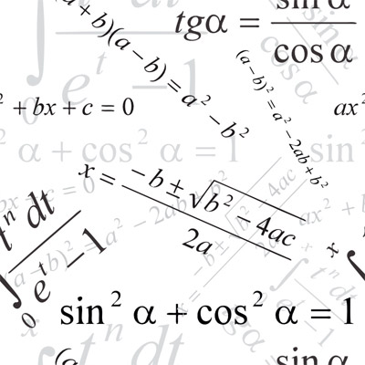
Activités Mentales :
Niveau 2nde

Slide 2
Programmes de Calculs

Slide 3
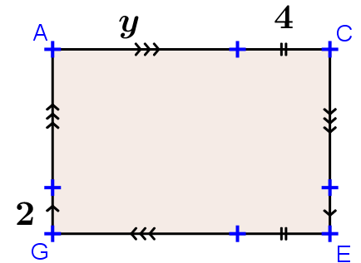
Produire une expression

Slide 4
Mise en équation

Slide 5
Calcul littéral

Slide 6
Calcul littéral

Slide 7
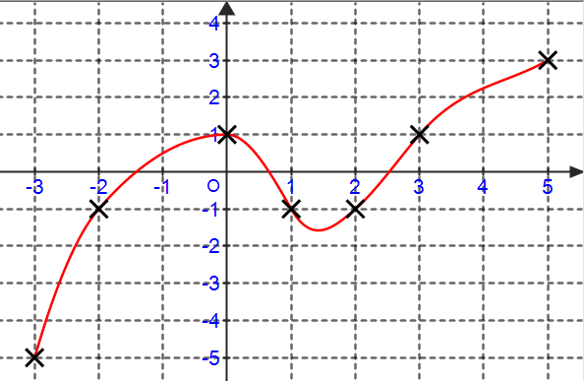
Résolution graphique

Slide 8

Fonctions

Slide 9
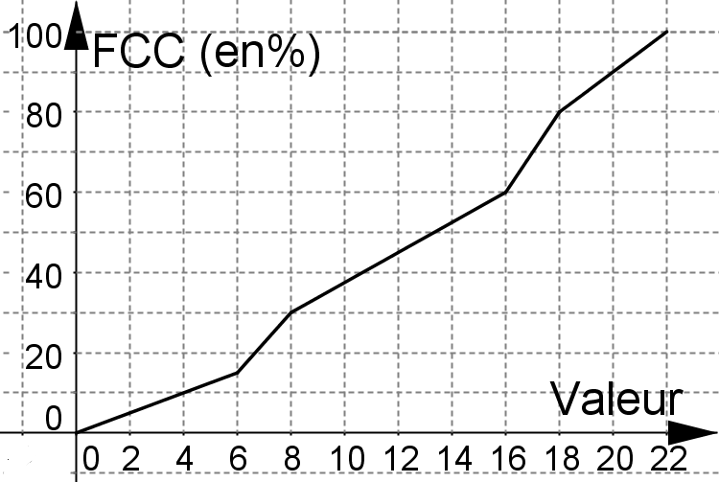
Statistiques

Slide 10
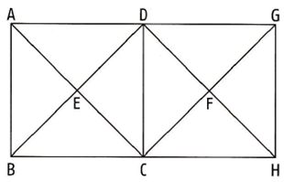
Vecteurs

Slide 11
Equations

Slide 12
Activités Mentales :
Niveau 1ère

Slide 13
Pourcentages

Slide 14
Pourcentages

Slide 15
Pourcentages

Slide 16
Pourcentages

Slide 17
Pourcentages

Slide 18
Equations

Slide 19
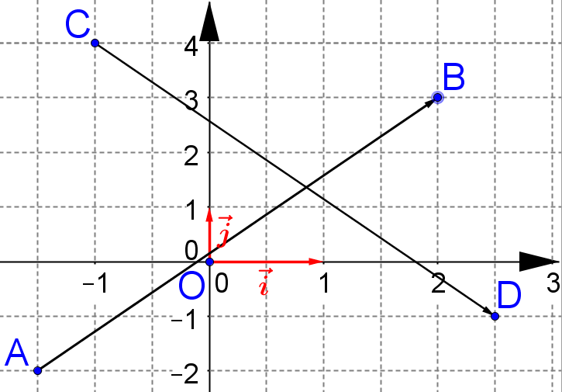
Vecteurs

Slide 20
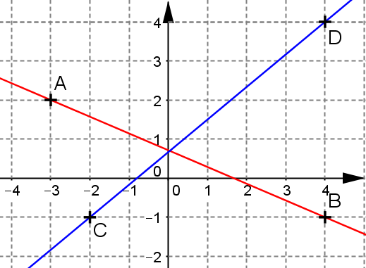
Droites

Slide 21
Droites

Slide 22
Fonctions

Slide 23
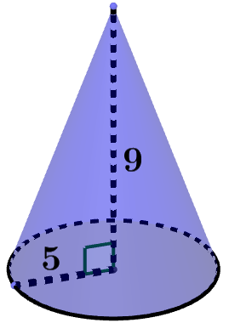
Géométrie dans l’espace

Slide 24
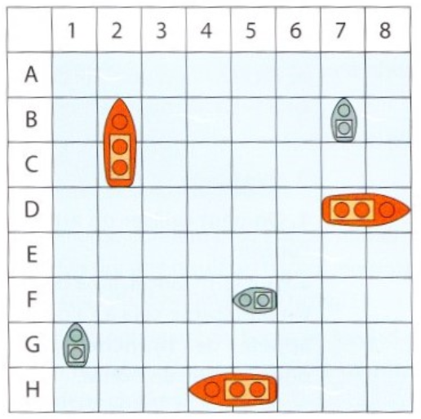
Probabilités

Slide 25
Suites

Slide 26
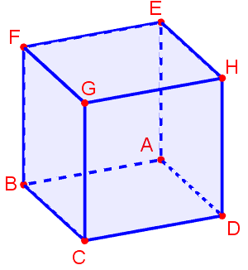
Géométrie dans l’espace

Slide 27
Trigonométrie

Slide 28
Produit scalaire

Slide 29
Fonctions Circulaires

Slide 30
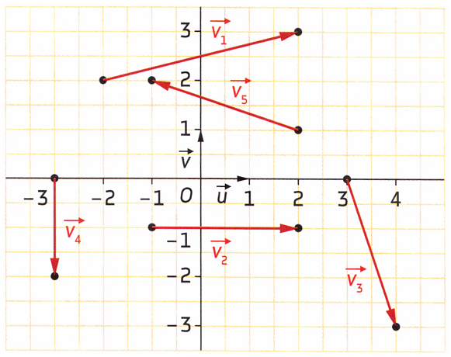
Nombres complexes

Slide 31
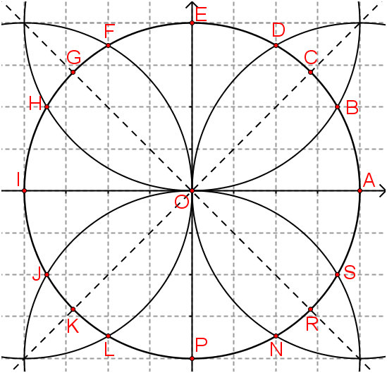
Angles de vecteurs

Slide 32
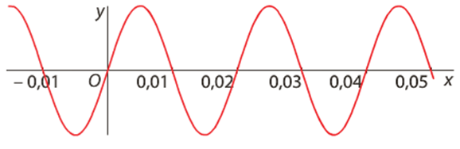
Fonctions Circulaires

Slide 33
Activités Mentales :
Niveau T^{ale}

Slide 34
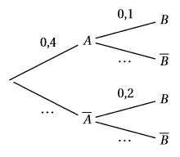
Probabilités

Slide 35
Probabilités

Slide 36
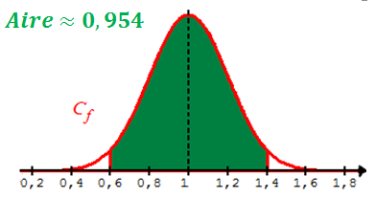
Probabilités

Slide 37
Activités Mentales :
TICE (tous niveaux??)

Slide 38
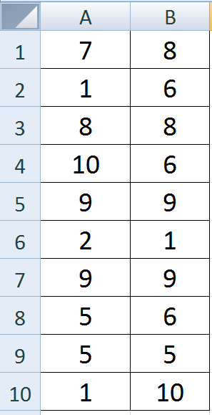
Tableur

Slide 39
Calculatrice

Slide 40
Algorithme
Initialisation : N prend la valeur 0 A prend la valeur 5 Traitement : Pour N allant de 1 à 3 A prend la valeur 2×A + 3 Fin Pour Sortie : Afficher A

Slide 41
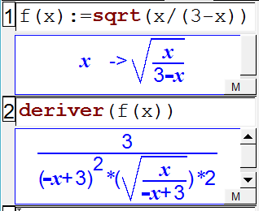
Calcul formel

